Slide 1
Django 50 Hrs by Uncle Engineer
EP12
https://youtu.be/Ltlew6IX1Sg

Slide 2
Outline
edit order
change quantity
clear cart

Slide 3
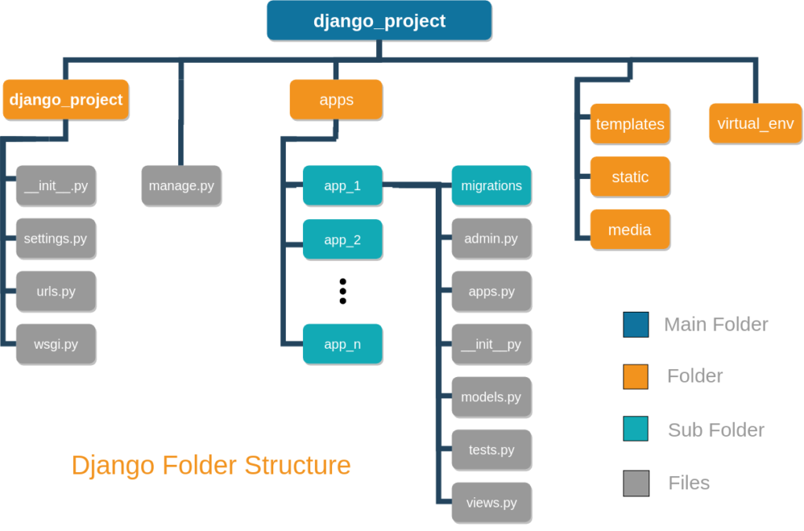
โครงสร้างของ Django
https://studygyaan.com/django/best-practice-to-structure-django-project-directories-and-files

Slide 4
Start Project: firstweb
ไปที่ E:\Django50Hours
Activate environment
.\venv\scripts\activate
สร้างโปรเจคชื่อ firstweb
django-admin startproject firstweb
เข้าไปในโฟลเดอร์ firstweb
cd firstweb
เรียกใช้ไฟล์ manage.py จะทำการจัดการเว็บ และเป็นการ start server
python manage.py runserver
ปิดการ run server
Ctrl+C
E:\Django50Hours
venv
firstweb
firstweb
Project setting
db.sqlite3
manage.py
app : myapp
Notes:
manage.py
ไฟล์หลักที่ใช้ในการจัดการเว็บ
db.sqlite3
ฐานข้อมูลของเว็บ โดยใช้ sqlite ที่ติดตั้งมากับ python อยู่แล้ว
ทั้งนี้สามารถใช้ฐานข้อมูลตัวอื่นก็ได้ เช่น PostgreSQL, mySQL
ข้อเสียของ sqlite จะไม่มีหน้า GUI

Slide 5
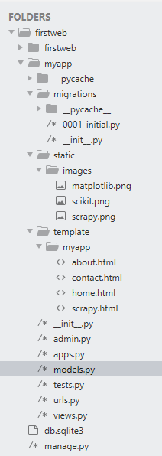
Summary EP4
เมื่อ Client มีการส่ง request ผ่านทาง web browser สิ่งที่เกิดขึ้นคือ
เข้ามาที่โปรเจค firstweb
Level1: เข้ามาตรวจสอบที่ firstweb\urls.py
ดู request ว่าต้องการเข้าหน้า admin ไหม ถ้าใช่ก็จะแสดง หน้า admin ให้ login
ถ้าไม่ใช่ก็จะต้องต่อไปยัง myapp\urls.py
Level2: เข้ามาที่ firstweb\myapp\urls.py
มีการเรียก path ของ Home
Home เป็นการ import มาจาก .views ดังนั้นจึงต้องไปดูไฟล์ firstweb\myapp\views.py
Level3: เข้ามาที่ firstweb\myapp\views.py
มีการ render จากไฟล์ myapp/home.html
Level4: แสดงหน้าเว็บ home.html

Slide 6
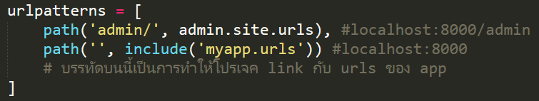
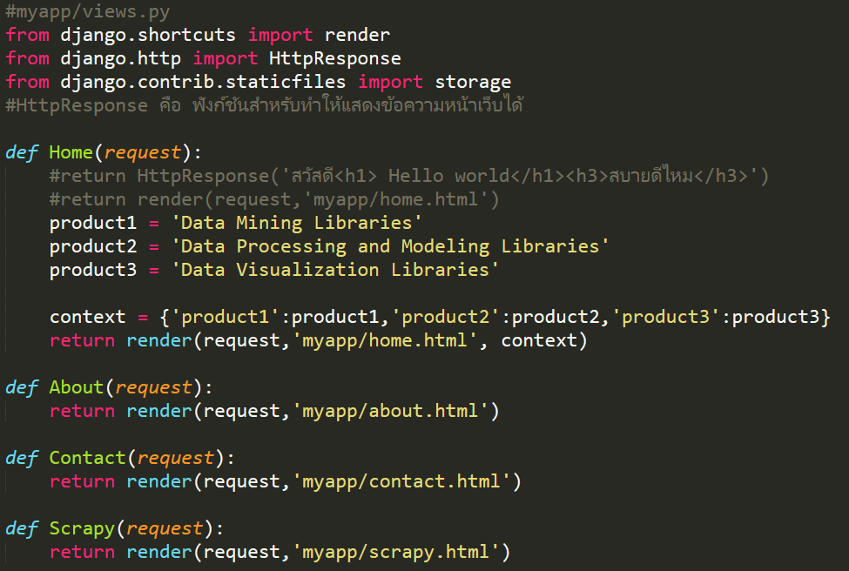
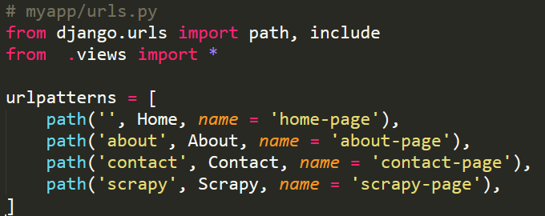
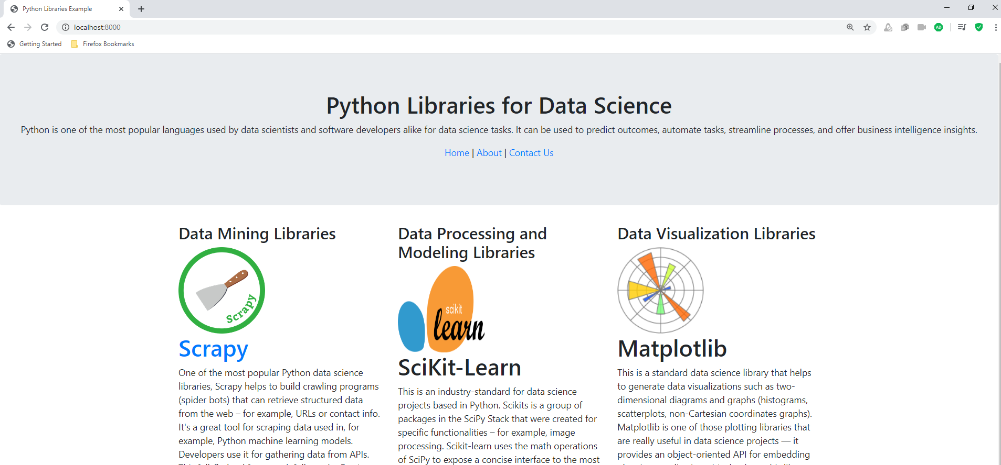
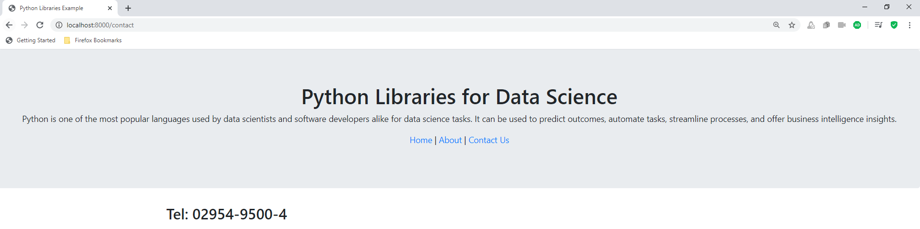
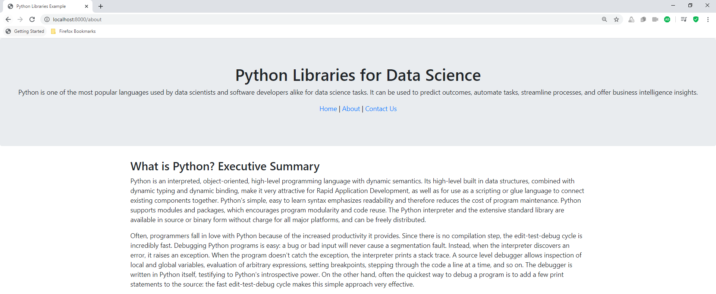
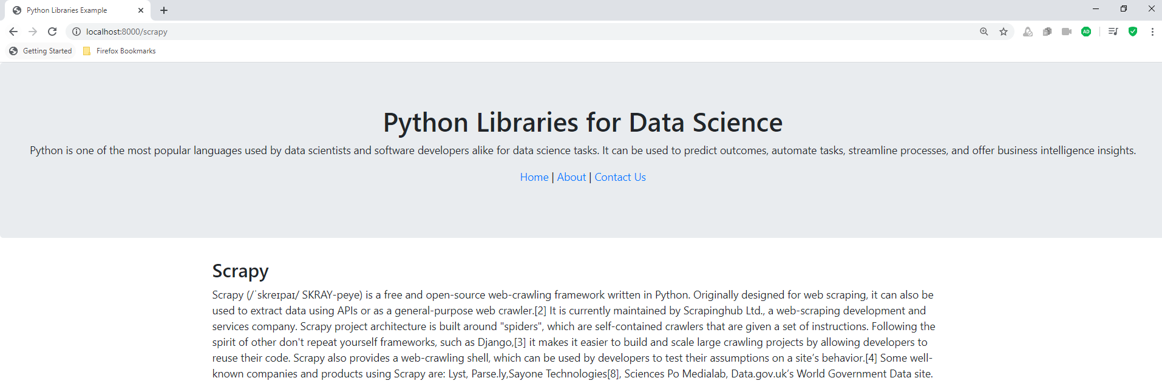
firstweb\urls.py
firstweb\myapp\views.py
firstweb\myapp\urls.py
template\myapp\home.html
template\myapp\contact.html
template\myapp\about.html
template\myapp\scrapy.html

Slide 7
การแก้ไขสินค้า Edit

Slide 8
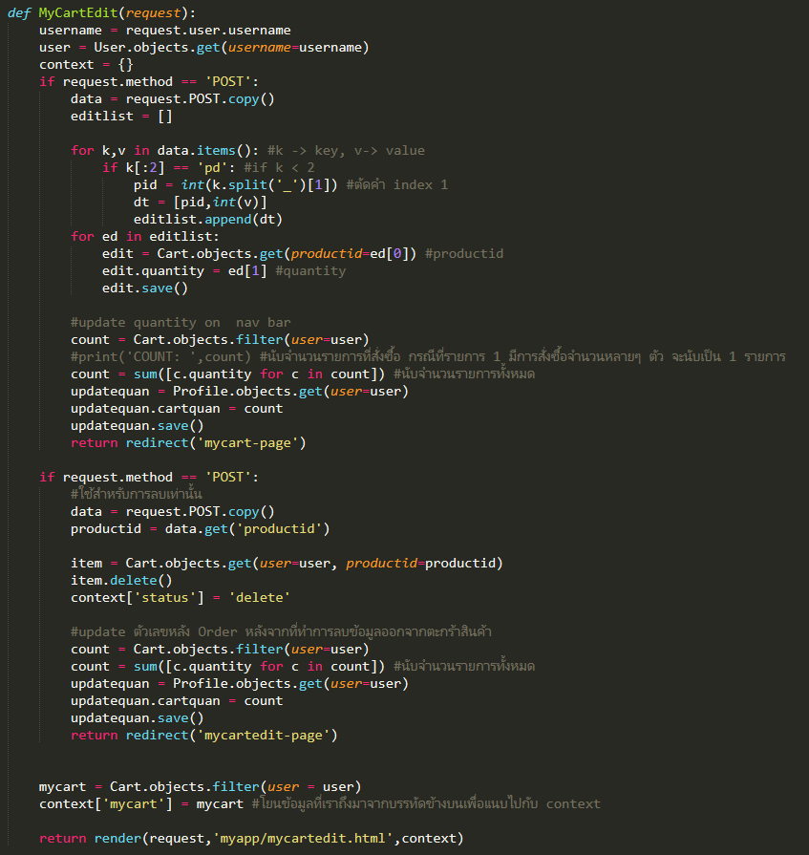
แก้ไขไฟล์ views.py
สร้างฟังก์ชัน def MyCartEdit(request):

Slide 9
Save As: mycartedit.html
บันทึกไฟล์ mycart.html เป็นไฟล์ mycartedit.html
ตัดส่วนที่ไม่ใช้ออกนั่นคือ
<th>Latest Time Stamp</th>
<td>{{pd.stamp}}</td>
<th>Total</th>
<td>{{pd.total}}</td>
สร้าง form สำหรับปุ่ม Save

Slide 10
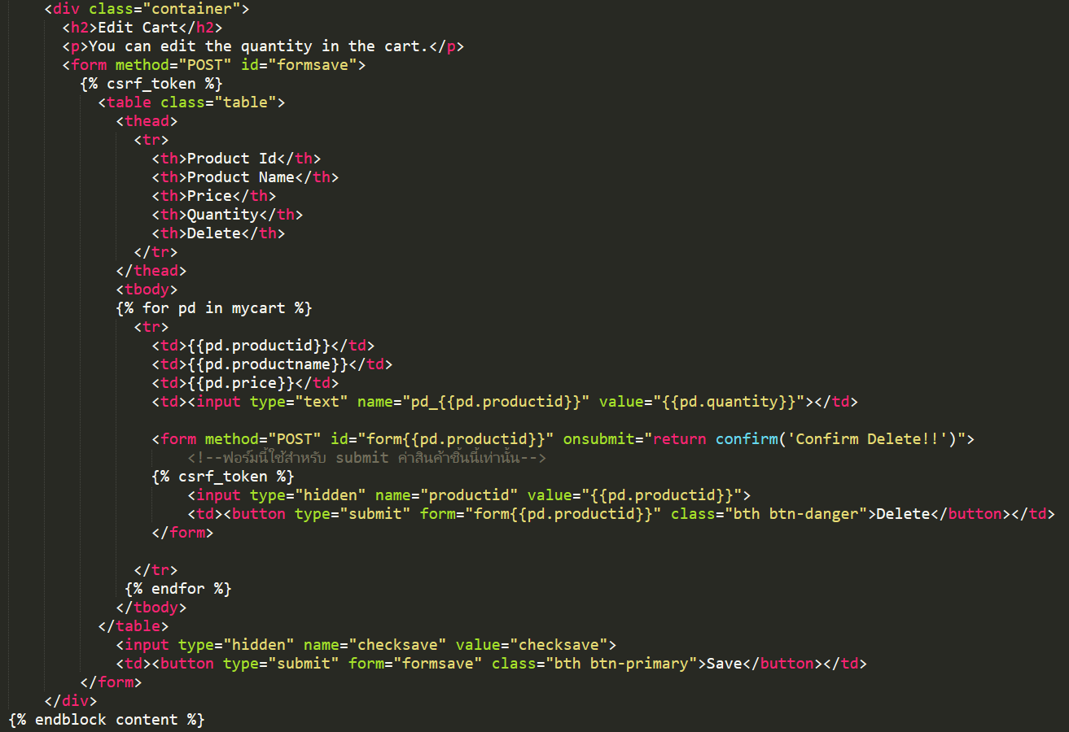

Slide 11
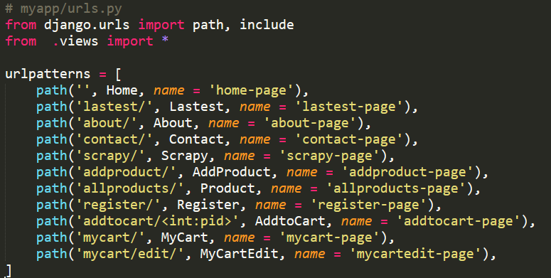
แก้ไขไฟล์ urls.py

Slide 12
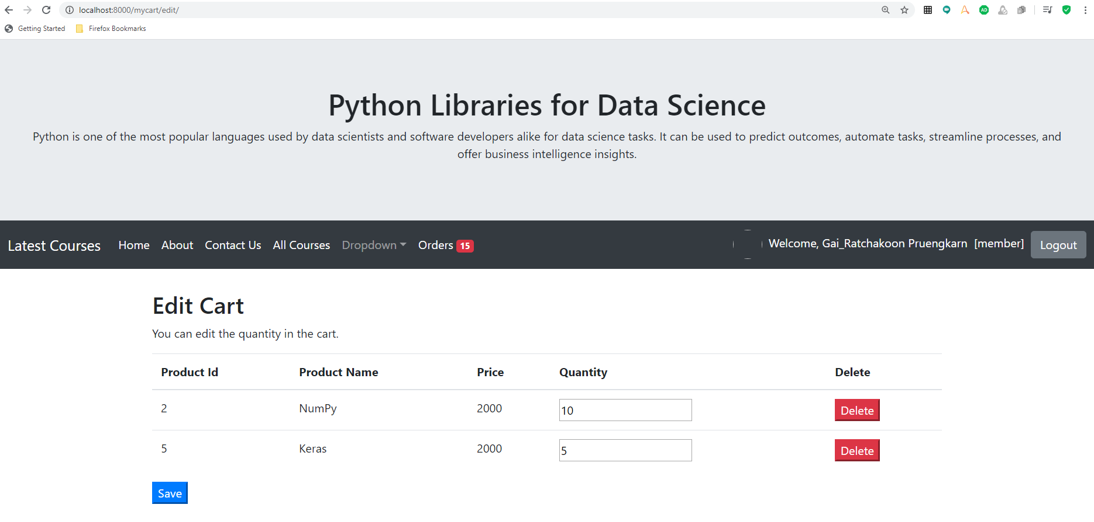

Slide 13
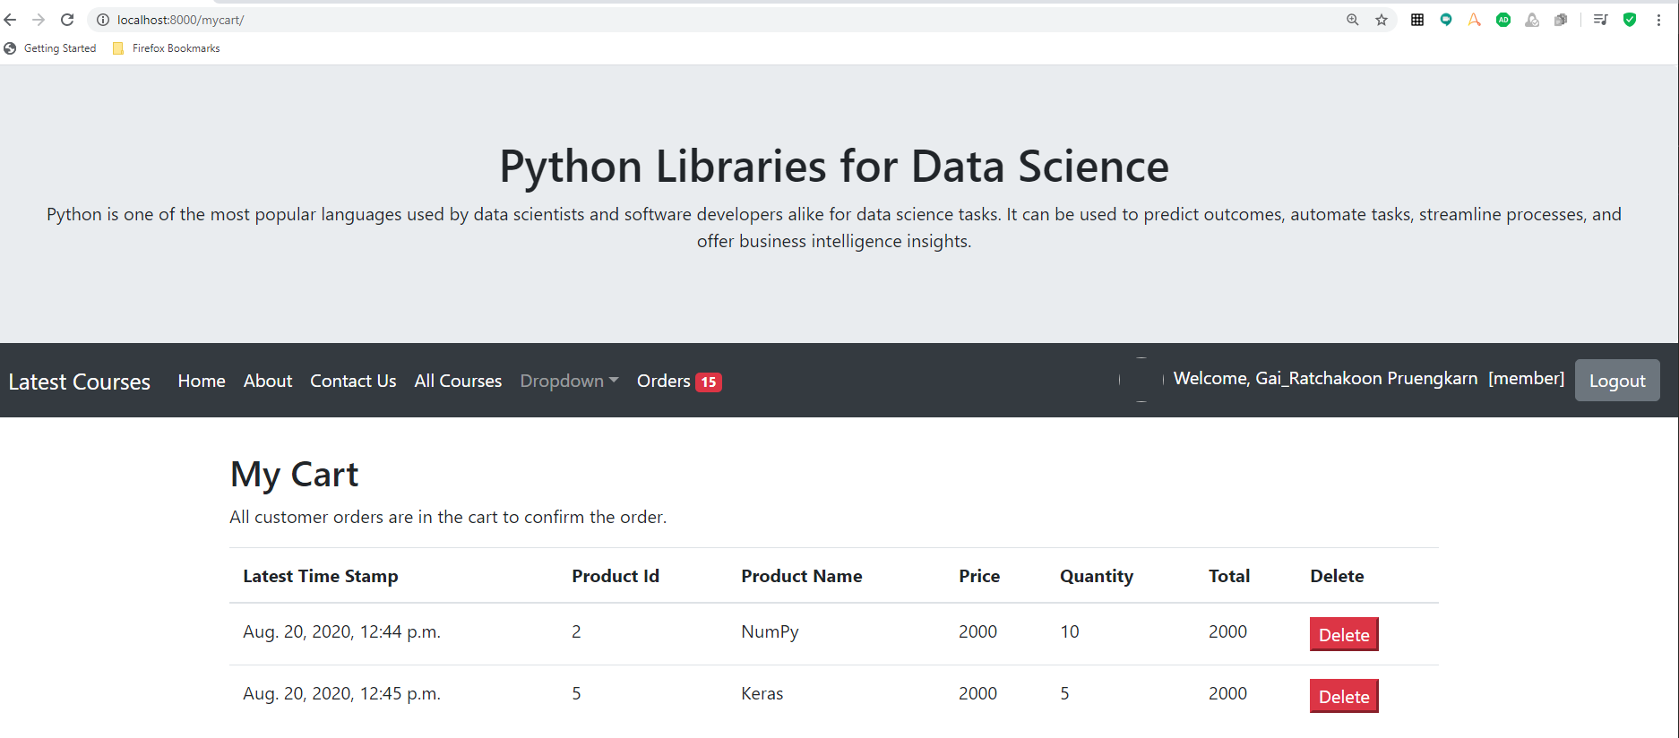

Slide 14
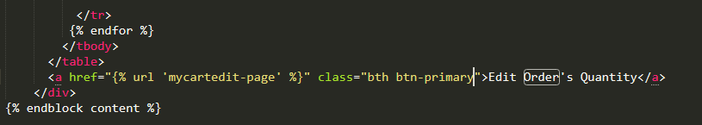
แก้ไขไฟล์ mycart.html
เพิ่มปุ่ม Edit

Slide 15
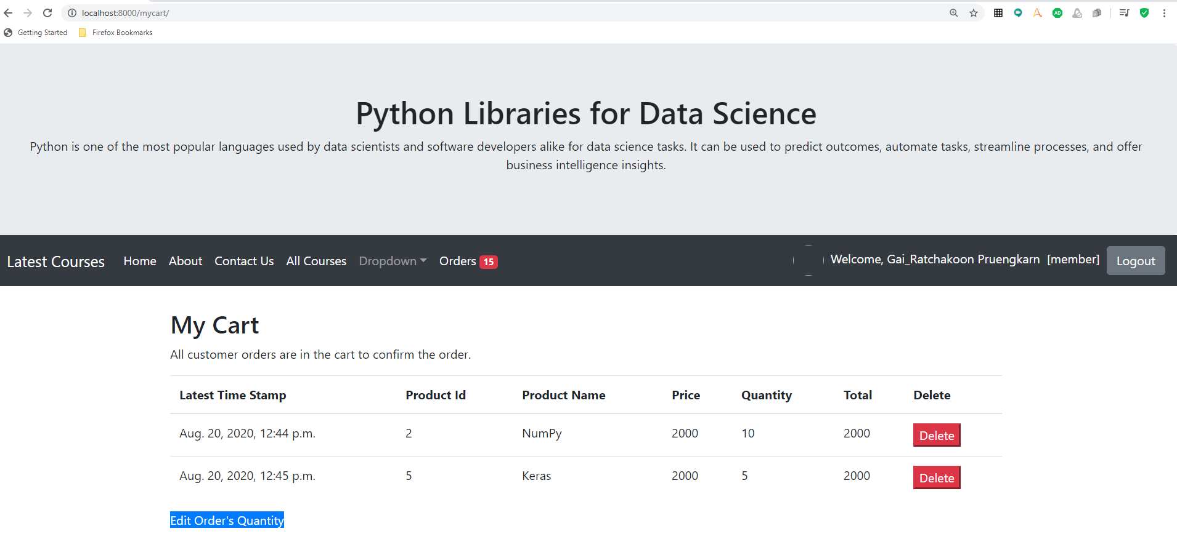

Slide 16
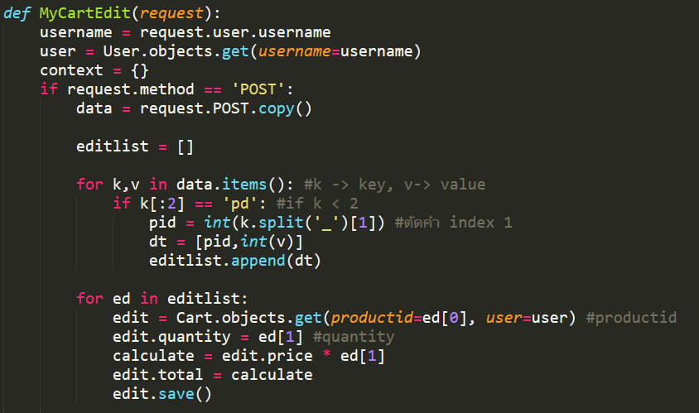
แก้ไขไฟล์ views.py
ให้คำนวณ จำนวนรวมทั้งหมด

Slide 17
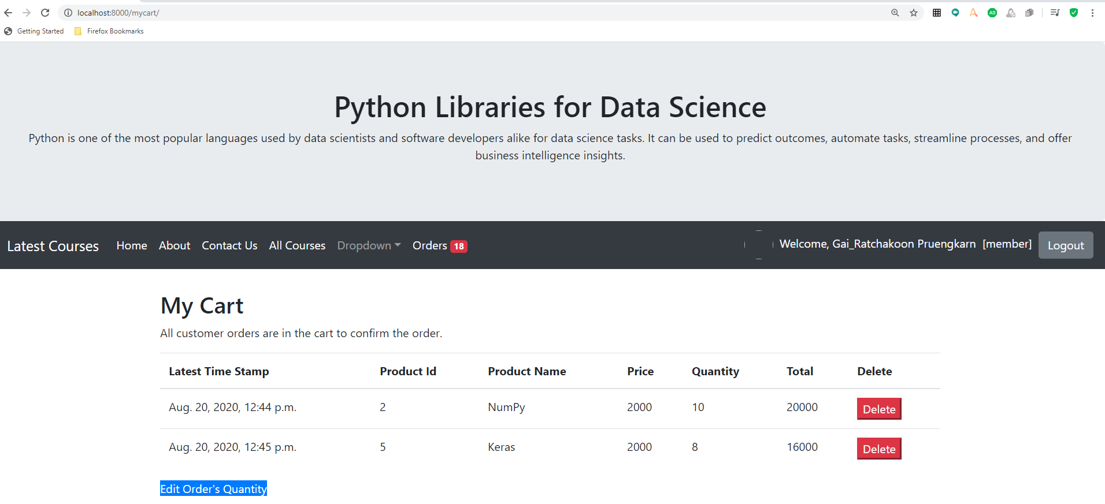

Slide 18
ลบสินค้าทั้งหมด

Slide 19
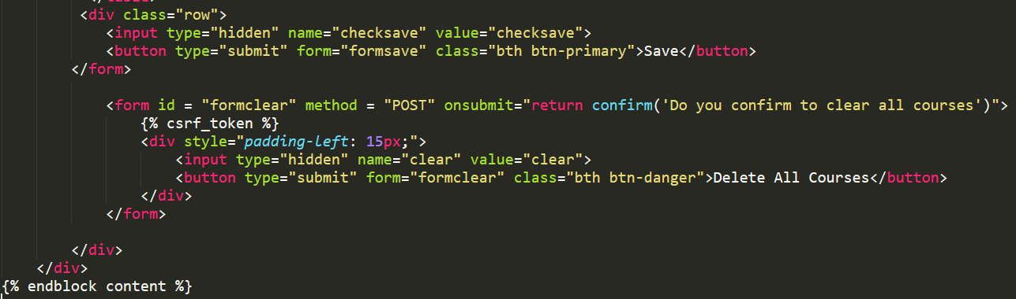
แก้ไขไฟล์ mycartedit.html
สร้างฟอร์มสำหรับปุ่มลบสินค้าทั้งหมด

Slide 20
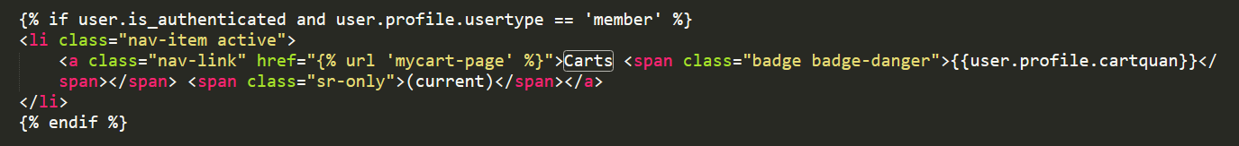
แก้ไขไฟล์ base.html
แก้ไขข้อความว่า Order ให้เป็นคำว่า Carts เพื่อไม่ให้สับสนเวลาลบรายการออกจากตะกร้าสินค้า

Slide 21
เปลี่ยนค่าจำนวนสินค้าบน Nav Bar

Slide 22
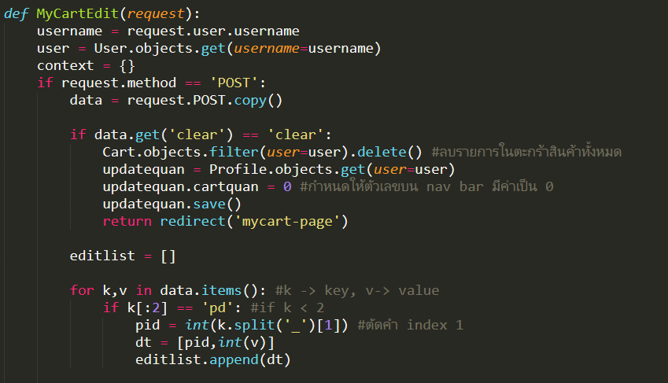
แก้ไขไฟล์ views.py

Slide 23
เพิ่มแถวในตารางเพื่อคำนวนหาค่าผลรวมทั้งหมด

Slide 24
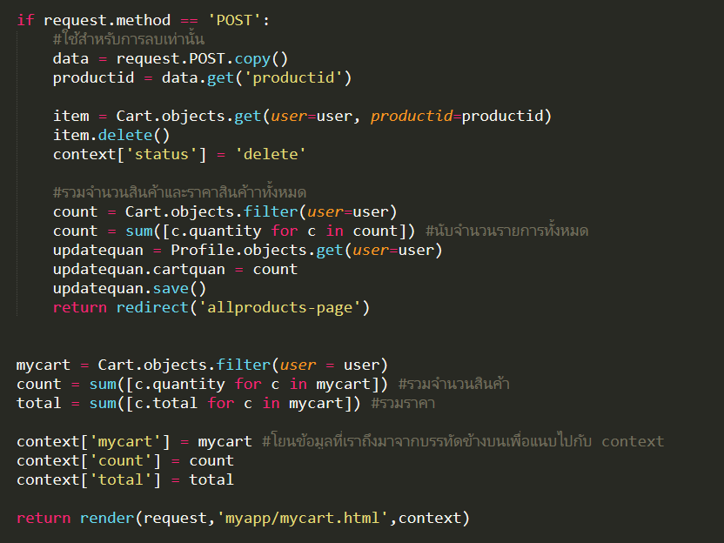
แก้ไขไฟล์ views.py
ในส่วนของ def MyCart(request):

Slide 25
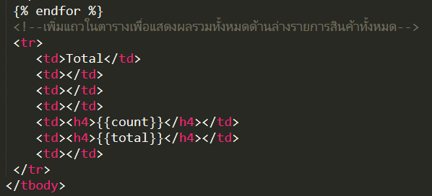
แก้ไขไฟล์ mycart.html

Slide 26
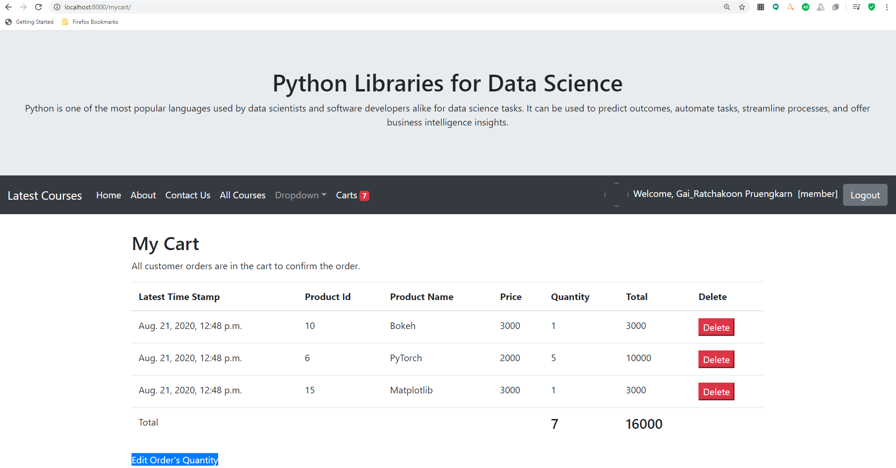

Slide 27
ใส่ comma ให้กับตัวจำนวนเงิน

Slide 28
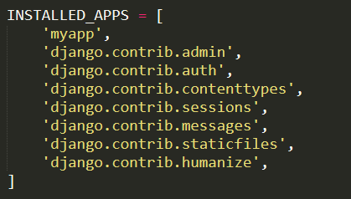
import Django.contrib.humanize
แก้ไขไฟล์ setting.py

Slide 29
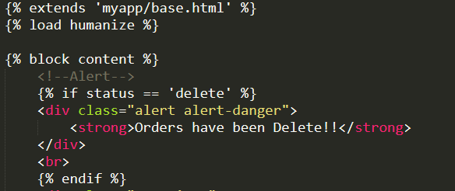
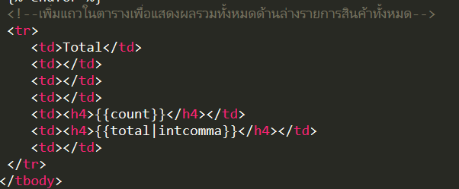
แก้ไขไฟล์ mycart.html เพิ่มในส่วนของ intcomma

Slide 30
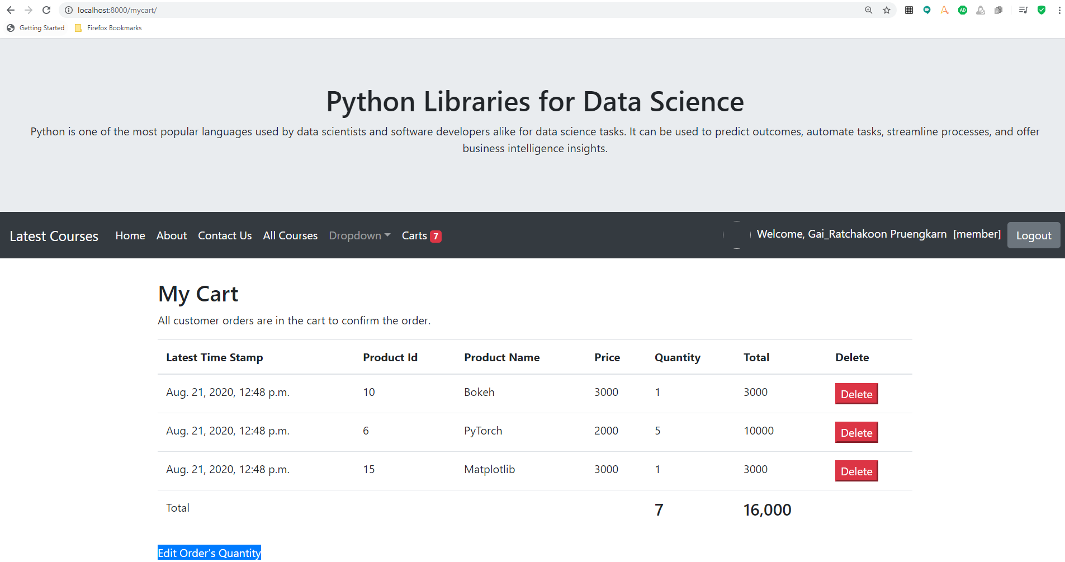

Slide 31
แก้ไขไฟล์ mycart.html และ mycartedit.html
ใส่ comma ให้ส่วนของ Price และ Total

